Slide 1
Mercredi 17 décembre 2025
CORDEE @PHARMA
LYCEE CONDORCET – Saint Priest
FACULTE DE PHARMACIE – ISPB – Lyon

Slide 2
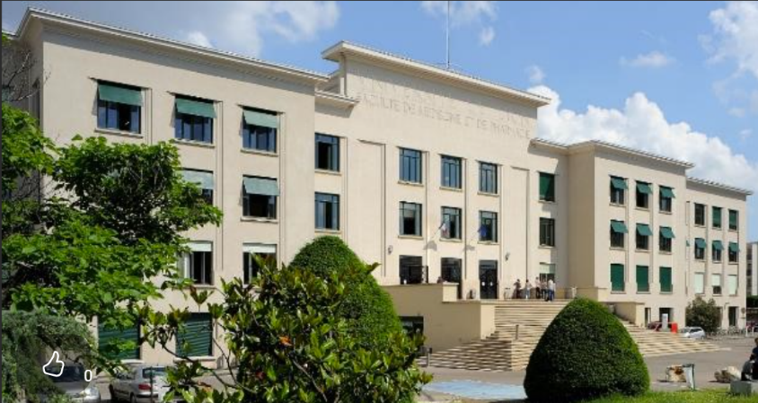
Les élèves de 1ere inscrits à la cordée @ pharma découvrent la faculté de pharmacie.

Slide 3
Ils ont pu effectuer 2 TP en se mettant dans la peau:
- d’un pharmacien biologiste, en réalisant une analyse bactériologique;
- d’un pharmacien industriel, en réalisant des contrôles analytiques d’un échantillon.

Slide 4
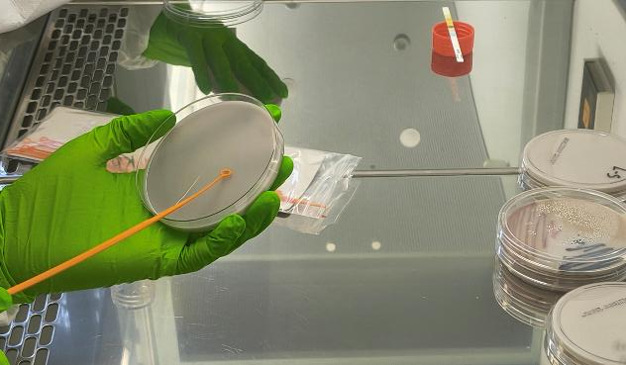
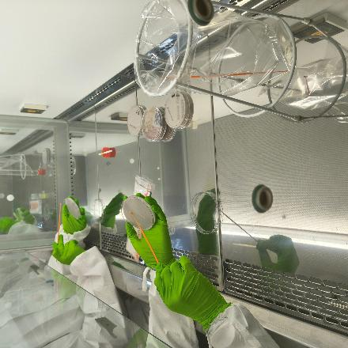
ANALYSE BACTERIOLOGIQUE :
Les élèves ont déterminé quelle bactérie était impliquée dans une infection urinaire, en réalisant un Examen Cyto Bactériologique des Urines (ECBU). A chaque étape de cette analyse, ils ont recherché les « indices » permettant premièrement de confirmer qu’il y a infection et deuxièmement d’identifier la bactérie en cause.
Les élèves ensemencent l’urine sur une gélose « chromogène » qui est mise à incuber dans une étuve (37 °C, pendant 18 à 24 h).

Slide 5
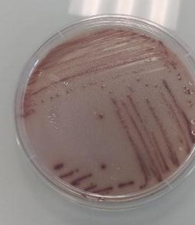
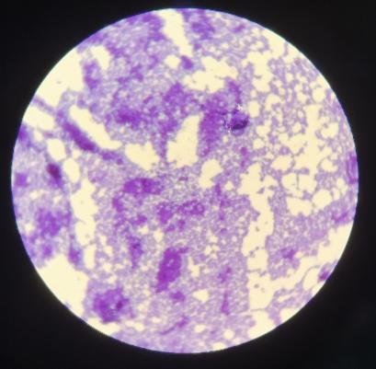
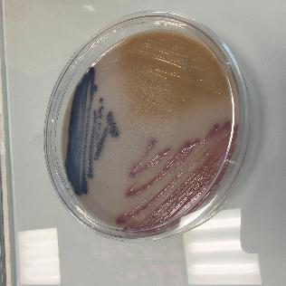
Lecture des géloses ensemencées il y a 24h
Identification des bactéries grâce:
à la couleur des bactéries
sur le milieu chromogène
à un examen microscopique appelé
coloration de Gram

Slide 6
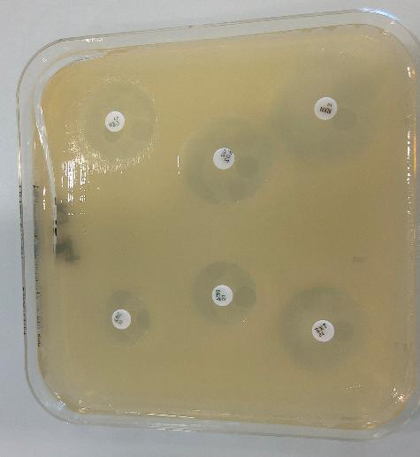
Après avoir identifié la bactérie à l’origine de l’infection, les élèves déterminent par l’examen du résultat d’un antibiogramme, quels antibiotiques sont actifs sur ces bactéries et pourront donc permettre de traiter la patiente.

Slide 7
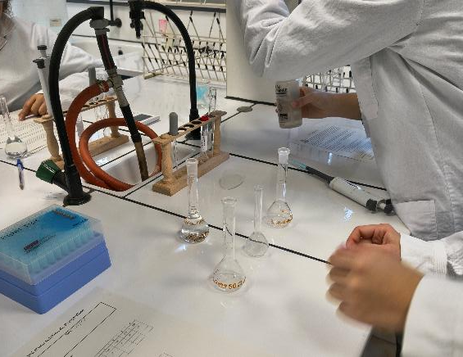
CONTRÔLE ANALYTIQUE D’UN ECHANTILLON
Les élèves se placent dans le rôle d’un pharmacien industriel en charge du contrôle qualité d’une solution de théophylline qui entre dans la composition d’un sirop. Ils utilisent une spectrophotomètre UV-visible, qui permet l’analyse quantitative (dosage de la théophylline).
Les élèves effectuent une dilution précise de la solution échantillon avec une pipette de précision et une fiole jaugée, ce sera la solution à analyser.

Slide 8
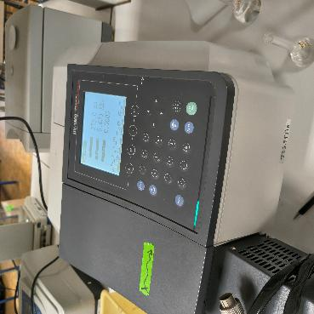
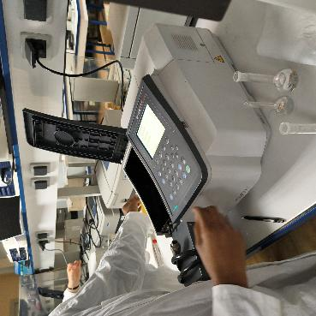
Détermination de l’absorbance des 4 solutions de la gamme étalon et de la solution échantillon en utilisant un spectrophotomètre UV
Les données des solutions échantillons sont utilisées pour déterminer l’équation de la droite de régression entre les absorbances et les vraies concentrations (à calculer) des solutions étalon.
Les élèves calculent ensuite la concentration en théophylline de la solution échantillon à partir de son absorbance et de l’équation de la droite étalon, puis l’écart entre le résultat obtenu et la concentration théorique.
Ils concluent alors sur la conformité de la solution de théophylline en sachant qu’un écart de 10% est accepté

Slide 9
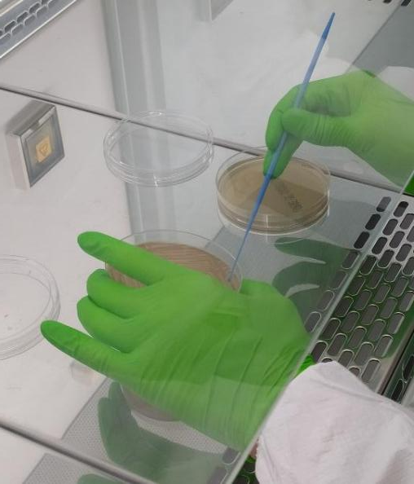
Les élèves ont pu ensemencer une gélose avec la bactérie de leur choix en inscrivant leur prénom.

Slide 10
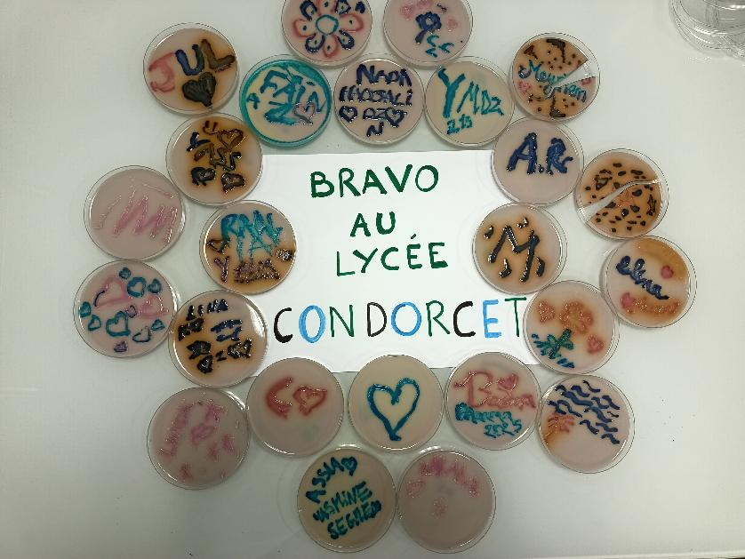
Et voici le résultat

Slide 11
Un grand merci à Anne et Lars Petter Jordheim ainsi qu’aux personnes qui ont encadré les élèves pendant les TP.
Les élèves sont impatients de revenir.

